Slide 1
CNN으로 MNIST 데이터 분류
IT융합공학부 윤세영
유투브 주소: https://youtu.be/x3FfdF7aAnU

Slide 2
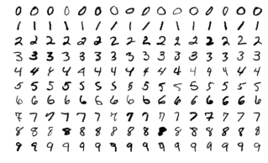
MNIST란?
- 미국 우체국에서 기계로 우편번호를 자동으로 구분하기 위해 만든 손글씨 표
MNIST Dataset

Slide 3

MNIST란?
Train set: 60000, Test set: 10000
28x28x1 이미지로 되어있음
픽셀: 28x28 (2D) → 784 (1D)
이미지: 흑백 (0 ~ 255)
28
28
28 x 28 x 1 image

Slide 4
진행 순서
0. 데이터 불러오기 및 정리
1. CNN 모델 구성
2. FIT
3. 그래프로 보기
4. 테스트
5. 데이터 예측
6. 틀린 데이터 추출

Slide 5
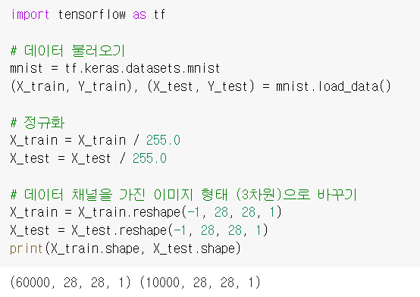
0. 데이터 불러오기 및 정리
https://hmkim312.github.io/posts/MNIST_%EB%8D%B0%EC%9D%B4%ED%84%B0%EB%A1%9C_%ED%95%B4%EB%B3%B4%EB%8A%94_CNN(Convolution_Neral_Network)/

Slide 6
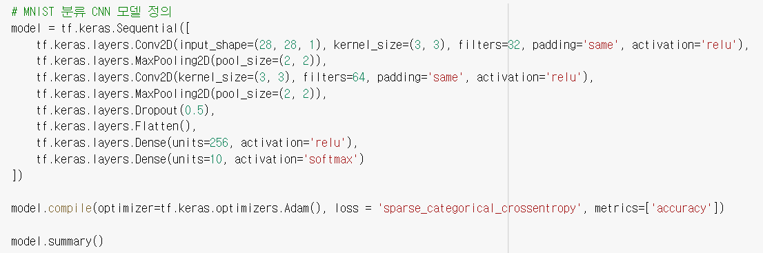
1. CNN 모델 구성

Slide 7
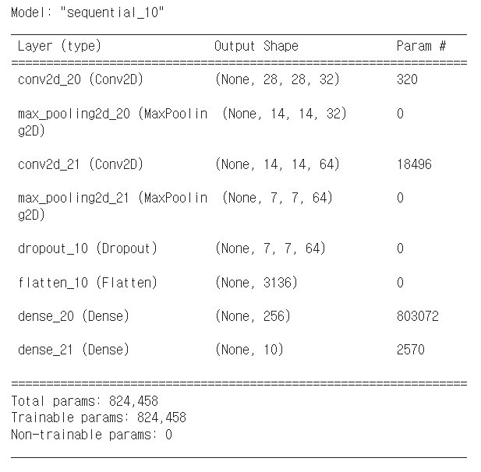
1. CNN 모델 구성

Slide 8
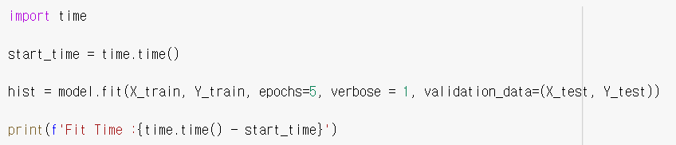
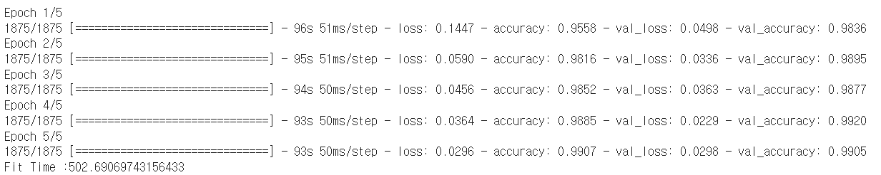
2. FIT

Slide 9
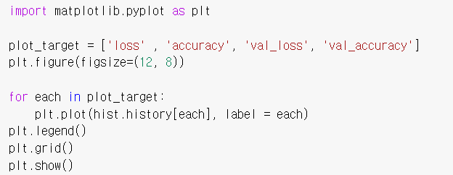
3. 그래프로 보기

Slide 10
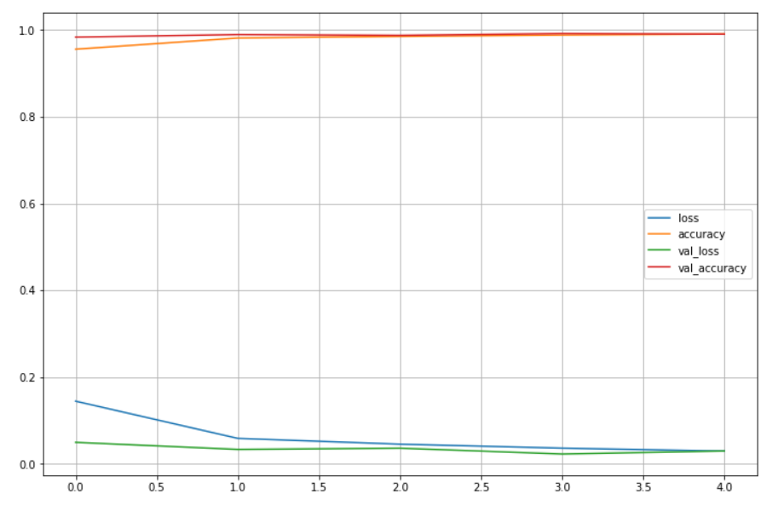
3. 그래프로 보기

Slide 11
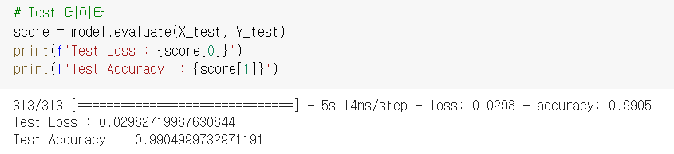
4. 테스트

Slide 12
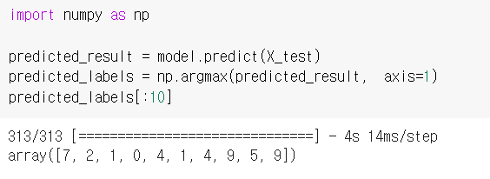
5. 데이터 예측

Slide 13
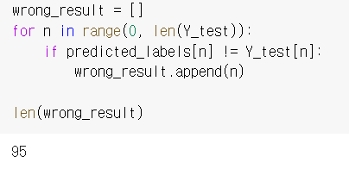
5. 틀린 데이터 추출

Slide 14
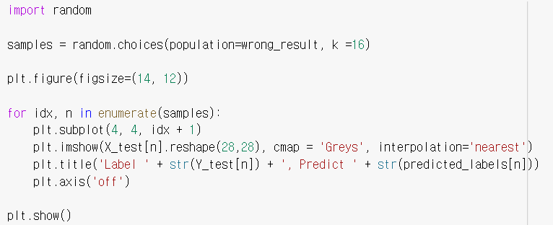
5. 틀린 데이터 추출

Slide 15
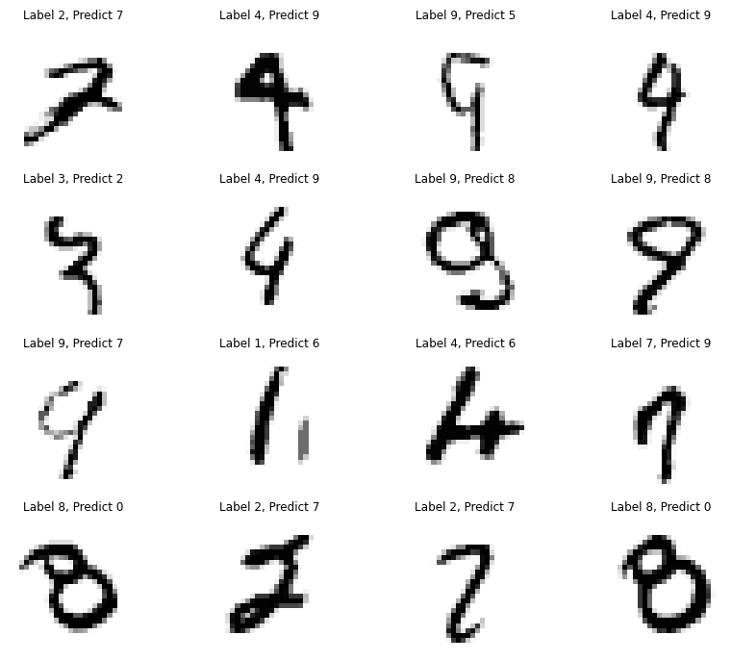
5. 틀린 데이터 추출

